Slide 1

БЮДЖЕТ ДЛЯ ГРАЖДАН
Отчет об исполнении бюджета муниципального образования «город Суджа»
за 2021 год

Slide 2

Уважаемые жители города Суджи!
Представляем вашему вниманию Отчет об исполнении бюджета муниципального образования «город Суджа» за 2021 год в рамках проекта «Бюджет для граждан».
«Бюджет для граждан» предназначен, прежде всего, для жителей, не обладающих специальными знаниями в сфере бюджетного законодательства. Информация, представленная в данной презентации, знакомит жителей с основными характеристиками бюджета поселения и результатами его исполнения .
Надеемся, что представление бюджета и бюджетного процесса в понятной для жителей форме повысит уровень общественного участия граждан в бюджетном процессе муниципального образования «город Суджа».
С уважением, Администрация города Суджи

Slide 3
Основная информация по бюджету муниципального образования «город Суджа» за 2021 года
Бюджет муниципального образования «город Суджа» Суджанского района на 2021 год и плановый период 2022-2023годы утвержден решением Собрания депутатов города Суджи от 15.12.2020 № 28. Утверждены следующие основные характеристики местного бюджета на 2021 год:
общий объем доходов местного бюджета в сумме 320000,0тыс. руб.; общий объем расходов местного бюджета в сумме 48933,1 тыс. руб.
Изменения в Решение о бюджете муниципального образования «город Суджа» за прошедший период вносились 4 раза.
По состоянию на 01 января 2022 года план по доходам исполнен в сумме 32286,6,00 тыс. руб., что составляет 100,0% от планового показателя; исполнение по расходам – 40208,8 тыс. руб., что составляет 82,0% от плана.

Slide 4



1. Налоговые доходы
Налоговые доходы бюджета муниципального образования «город Суджа» состоят из следующих поступлений:
налог на доходы физических лиц
акцизы по подакцизным товарам
налоги на имущество (налог на имущество физических лиц, земельный налог)

Slide 5
Поступление налоговых доходов в бюджет муниципального образования «город Суджа» в 2021 году
Наименование показателя | План, т.руб. | Факт, т. руб. | % испол-нения | Удельный вес, %
Налоги на прибыль, доходы | 21182,8 | 21412,3 | 101,0 | 78,6
- НДФЛ | 21182,8 | 21412,3 | 101,1 | 78,60
Налоги на товары (работы, услуги) | 866,1 | 882,7 | 101,0 | 3,2
- акцизы | 866,1 | 882,7 | 101,0 | 3,2
Налоги на имущество | 5158,2 | 4934,4 | 95,0 | 18,2
- налог на имущество физических лиц | 1781,4 | 2098,9 | 117,0 | 7,7
- земельный налог | 3376,8 | 2835,5 | 83,0 | 10,4
ВСЕГО | 27207,1 | 27229,4 | 128,0 | 100,0

Slide 6
Распределение налоговых доходов в бюджет муниципального образования «город Суджа» в 2021 году

Slide 7
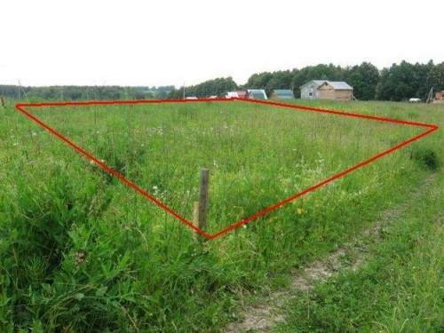
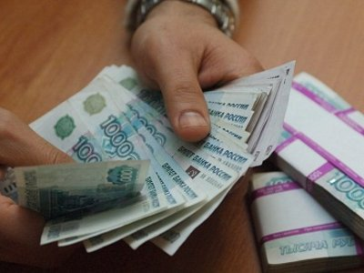


2. Неналоговые доходы
Неналоговые доходы бюджета муниципального образования «город Суджа»
состоят из следующих поступлений:
доходы от использования имущества в муниципальной собственности (арендная плата за земельные участки, доходы от сдачи в аренду муниципального имущества, доходы от перечисления части прибыли муниципальных предприятий )
доходы от оказания платных услуг бюджетов поселений и компенсации затрат государства
доходы от продажи материальных и нематериальных активов (доходы от реализации муниципального имущества, доходы от продажи земельных участков)
безвозмездные поступления от других бюджетов

Slide 8
Поступление неналоговых доходов в бюджет муниципального образования «город Суджа» в 2021 году
Наименование показателя | План, т.руб. | Факт, т.руб. | % исполнения | Удельный вес, %
Доходы от использования имущества | 1583,2 | 1757,8 | 111,0 | 85,4
- доходы от сдачи в аренду муниципального имущества | 560,0 | 635,6 | 113,0 | 30,9
- доходы от сдачи в аренду земельных участков | 457,4 | 434,1 | 94,0 | 21,1
Доходы от перечисления части прибыли муниципальных предприятий | 120,0 | 235,8 | 196,0 | 11,5
Доходы от оказания платных услуг бюджетов поселений | 1,2 | 8,9 | 741,0 | 0,4
Доходы от продажи материальных и нематериальных активов | 3168,6 | 253,3 | 7,0 | 12,3
-доходы от реализации муниципального имущества | 2159,1 | - | - | -
- доходы от продажи земельных участков | 1009,5 | 253,3 | 25,0 | 12,3
ВСЕГО | 4793 | 2057,1 | 42,9 | 100,0

Slide 9
Распределение неналоговых доходов бюджета муниципального образования «город Суджа» в 2021 году

Slide 10
Анализ исполнения плана по налоговым и неналоговым доходам бюджета муниципального образования «город Суджа» за 2021 год

Slide 11
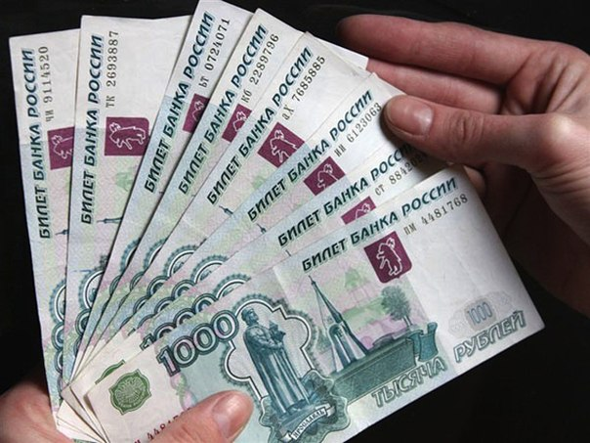

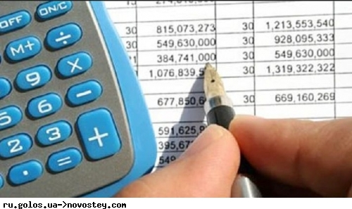
3. Безвозмездные поступления
Доходы бюджета муниципального образования
«город Суджа» от безвозмездных поступлений состоят из следующих поступлений:
субсидии бюджетам бюджетной системы РФ (межбюджетные субсидии)
прочие безвозмездные поступления в бюджеты городских поселений)
Безвозмездные поступления от других бюджетов

Slide 12
Доходы от безвозмездных поступлений в бюджет муниципального образования «город Суджа» в 2021 году
Наименование показателя | План, тыс. руб. | Факт, тыс. руб. | % исполнения | Удельный вес, %
Субсидии бюджетам бюджетной системы РФ (межбюджетные субсидии) | 2394,4 | 2440,4 | 101,0 | 84,3
Прочие безвозмездные поступления в бюджеты городских поселений | 0,0 | 46,0 | 0,0 | 1,6
Безвозмездные поступления от других бюджетов | 2394,4 | 2440,4 | 101,0 | 0,0
ВСЕГО | 2384,4 | 2440,4 | 101,0 | 100

Slide 13
Распределение безвозмездных поступлений

Slide 14
Анализ поступления доходов в бюджет муниципального образования «город Суджа» за 2021 год

Slide 15

4. Расходы

Slide 16
Осуществление расходов по разделам и подразделам бюджета муниципального образования «город Суджа» за 2020 год
РзПр | Наименование показателя | План, тыс. руб. | Факт, тыс. руб. | % исполнения | Удельный вес, %
1 | 2 | 3 | 4 | 5 | 6
0102 | Функционирование высшего должностного лица органа местного самоуправления | 1669,7 | 1660,5 | 99,0 | 4,1
0104 | Функционирование местных администраций | 8889,1 | 7758,6 | 87,0 | 19,3
0107 | Избирательная комиссия | - | - | - | -
0113 | Другие общегосударственные вопросы | 3533,0 | 684,1 | 19,0 | 1,7
0300 | Национальная безопасность и правоохранительная деятельность | 103,0 | - | - | 0,0
0400 | Национальная экономика | 7020,0 | 5049,1 | 71 | 12,6
0409 | Дорожное хозяйство | 6920,0 | 4992,1 | 72 | 12,4
0412 | Другие вопросы в области национальной экономики | 100,0 | 57,0 | 57,0 | 0,1
0500 | Жилищно-коммунальное хозяйство | 26406,2 | 24117,0 | 91,0 | 59,9
0501 | Жилищное хозяйство | 920,0 | 43,5 | 4,0 | 0,1
0502 | Коммунальное хозяйство | 300,0 | 158,9 | 52,0 | 0,4

Slide 17
Осуществление расходов по разделам и подразделам бюджета муниципального образования «город Суджа» за 2021 год (продолжение)
РзПр | Наименование показателя | План, тыс. руб. | Факт, тыс.руб | % исполнения | Удельный вес, %
1 | 2 | 3 | 4 | 5 | 6
0503 | Благоустройство | 25186,2 | 23914,6 | 94,0 | 59,5
1000 | Социальная политика | 792,1 | 762,3 | 96,0 | 1,9
1102 | Здравоохранение, физическая культура и спорт | 300,0 | 16,4 | 5,0 | 0,04
1202 | Периодическая печать | 200,0 | 160,8 | 80,0 | 0,4
Всего |  | 48933,1 | 40208,8 | 82,0 | 100

Slide 18
Распределение расходов по разделам и подразделам бюджета муниципального образования «город Суджа» за 2021 год

Slide 19
Исполнение программной части бюджета муниципального образования «город Суджа» за 2021 год
 | Наименование муниципальной программы | План, тыс.руб. | Факт, тыс.руб. | Процент исполнения
1 | Муниципальная программа «Социальная поддержка граждан в муниципальном образовании «город Суджа» Суджанского района Курской области на 2015 -2020 годы» | 595,0 | 453,2 | 76,0
2 | Муниципальная программа «Управление муниципальным имуществом в муниципальном образовании «город Суджа» Суджанского района Курской области на 2015 -2020 годы | 359,0 | 136,0 | 37,0
3 | Муниципальная программа «Энергосбережение и повышение энергетической эффективности на территории в муниципальном образовании «город Суджа» Суджанского района Курской области на 2015 -2020 годы» | 100,0 | 57,0 | 57,0
4 | Муниципальная программа «Экология и чистая вода в муниципальном образовании «город Суджа» Суджанского района Курской области на 2015 -2020 годы» | 300,0 | 158,9 | 52,0
5 | Муниципальная программа «Обеспечение доступным и комфортным жильем, коммунальными услугами граждан в муниципальном образовании «город Суджа» Суджанского района Курской области на 2015 -2020 годы | 22750,1 | 20902,4 | 91,0
6 | Муниципальная программа «Повышение эффективности работы с молодежью, развитие физической культуры и спорта в муниципальном образовании «город Суджа» Суджанского района Курской области на 2015 -2020 годы» | 300,0 | 16,4 | 5,0

Slide 20
Исполнение программной части бюджета муниципального образования « город Суджа»
за 2021 год (продолжение)
 | Наименование муниципальной программы | План, тыс.руб, | Факт, тыс.руб. | Процент исполнения
7 | Муниципальная программа «Развитие муниципальной службы в муниципальном образовании «город Суджа» Суджанского района Курской области на 2015 -2020 годы» | 296,0 | 261,9 | 88,0
8 | Муниципальная программа «Обеспечение перевозки пассажиров и безопасности дорожного движения в муниципальном образовании «город Суджа» Суджанского района Курской области на 2015 -2020 годы» | 7020,0 | 5049,1 | 71,0
9 | Муниципальная программа «Профилактика преступлений и иных правонарушений в муниципальном образовании «город Суджа» Суджанского района Курской области на 2015 -2020 годы | 50,0 | 0,0 | 0,0
10 | Муниципальная программа «Защита населения и территорий от чрезвычайных ситуаций, обеспечение пожарной безопасности людей на водных объектах в муниципальном образовании «город Суджа» Суджанского района Курской области на 2015 -2020 годы | 53,0 | 0,0 | 0,0
11 | Муниципальная программа «Реализация политики в сфере массовой информации в муниципальном образовании «город Суджа» Суджанского района Курской области на 2015 -2020 годы | 200,0 | 160,8 | 80,0
12 | Муниципальная программа «Формирование комфортной городской среды в муниципальном образовании «город Суджа» Суджанского района на 2018-2024 годы» | 3834,9 | 3534,5 | 92,0
 | ВСЕГО | 35858,0 | 30730,2 | 85,0

Slide 21
Анализ исполнения плана по программным расходам бюджета муниципального образования «город Суджа» за 2021 год

Slide 22

СПАСИБО
ЗА ВНИМАНИЕ!

